Slide 2
Mierzęcice RES Park
Business proposal

Slide 3
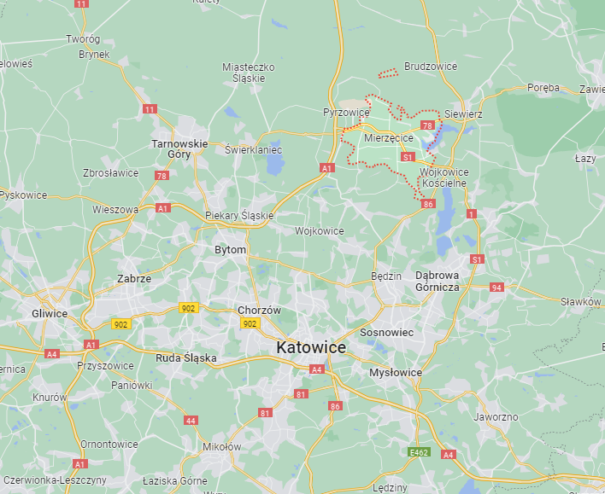
LOKALIZACJA
Województwo | Śląskie
Powiat | będziński
Gmina | Mierzęcice
Obręb | Mierzęcice
Ilość nieruchomości | 1088
Łączna pow., ha | 50
Stan planistyczny | Konieczna zmiana MPZP
Formy ochrony przyrody | Korytarz ekologiczny, lokalny szlak migracji zwierząt
Przedmiotowa inwestycja zlokalizowana jest na obszarze około 50 ha, na którym znajduje się 1088 działek ewidencyjnych. Około 80% terenu to grunty klasy IV, pozostałe 20% powierzchni zdefiniowano jako klasa V oraz VI.
Na omawianym obszarze zlokalizowana jest rzeka Trzonia oraz infrastruktura w postaci rowów melioracyjnych.
Odnośnik do Geoportalu

Slide 4
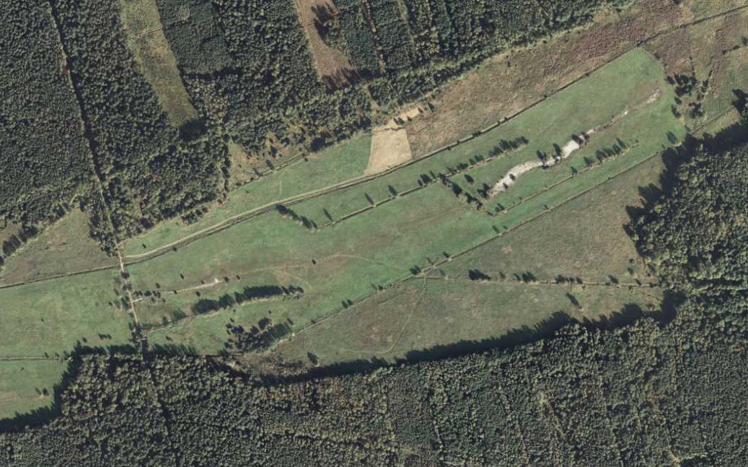
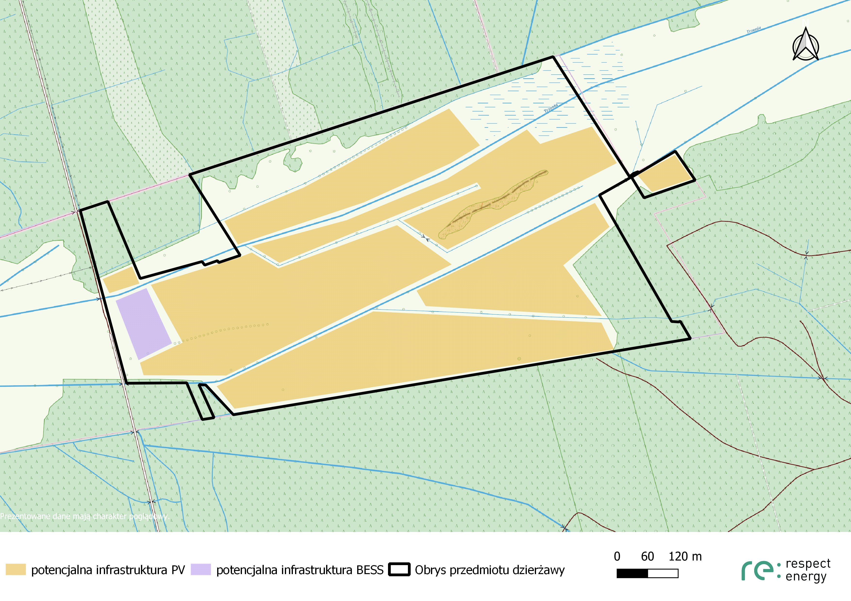
PLANOWANE ZAGOSPODAROWANIE

Slide 5
PRZEWIDYWANE KOSZTY DEWELOPMENTU
DEVELOPMENT
1 | PLANISTYKA
1.1 | Wypis z ewidencji gruntów i budynków
1.2 | Mapa ewidencyjna
1.3 | Koszt pozyskania działki związane z zawarciem umów dzierżawy
1.4 | Czynsz dzierżawy: dla właścicieli gruntu - w trakcie developmentu
1.6 | Usługi geodezyjne dla min. ~1000 działek
1.7 | Operat szacunkowy dla 3 nieruchomości
1.8 | Wypis z KW
1.9 | Wniosek o scalenie nieruchomości dla 3 działek
1.10 | Opłata adiacencka dla 3 działek
1.11 | Konsultacje społeczne
 | Operat wodno-prawny
1.12 | Zmiana MPZP przyjęty jako prawo miejscowe
2 | POSTĘPOWANIE ŚRODOWISKOWE
2.1 | Uzyskanie DUŚ wraz niezbędnymi badaniami, opracowaniami (KIP+ROOŚ) i udziałem w postępowaniu w RDOŚ
3 | PODSTĘPOWANIE ENERGETYCZNE
3.1 | Wniosek o WP
3.2 | Opłata przyłączeniowa WP wariant I
3.3 | Opłata przyłączeniowa wariant II
4 | POSTĘPOWANIE PROJEKTOWE
4.1 | Badania geotechniczne
4.2 | Mapa do celów projektowych 1000 zł za 1ha + 500 za 1ha
4.3 | Geodezja
4.4 | Archeologia
4.5 | PnB - (projektowanie + procedura administracyjna) dla zakresu Farmy PV 31,3 MW + ME 60MW/240MWh
4.6 | Decyzja zezwalająca na wyłączenie gruntów z produkcji rolnej
4.7 | Wniosek PnB, procedowanie
4.8 | PnB - (projektowanie + procedura administracyjna) dla zakresu GPO
4.9 | PnB - (projektowanie + procedura administracyjna) dla zakresu linii WN do GPZ
4.10 | Uzyskanie służebności dla linii do 14 km (7 km w linii prostej)
4.11 | Opłaty skarbowe, wydruki
5 | ZARZADZANIE PROJEKTEM
5.1 | Koszty obsługi prawnej
5.2 | Koszty personelu
Wariant I oraz II różni wysokość opłaty przyłączeniowej. Należy rozważać dwie wersje z uwagi na zróżnicowane podejście OSD do pobierania powyższej opłaty dla magazynu energii.
Koszt developmentu Wariant I | 5 242 660 zł
Koszt developmentu Wariant II | 5 992 660 zł
EUR Wariant I | € 1 139 708,70
EUR Wariant II | € 1 302 752,17

Slide 6
HARMONOGRAM CZASOWY ROZWOJU PROJEKTU
 |  |  |  | 2024 |  |  |  |  |  | 2025 |  |  |  |  |  | 2025 |  |  |  |  |  | 2027
 | Pozycja |  | Czas trwania | Q1 |  |  | Q2 |  |  | Q3 |  |  | Q4 |  |  | Q1 |  |  | Q2 |  |  | Q3 |  |  | Q4
1 | PLANISTYKA* |  | 12 miesięcy
2 | POSTĘPOWANIE ŚRODOWISKOWE |  | 6 miesięcy
3 | PODSTĘPOWANIE ENERGETYCZNE |  | 3 miesiące
4 | POSTĘPOWANIE PROJEKTOWE |  | 3 miesiące
5 | ZARZADZANIE PROJEKTEM |  | 24 miesiące
Wariant I (Opłata przyłączeniowa PV) |  | SUMA: |  | 2.643.660,00 zł |  |  |  |  |  | 275.000,00 zł |  |  |  |  |  | 285.000,00 zł |  |  |  |  |  | 2.039.000,00 zł
 |  | 5.242.660,00 zł
Wariant II (Opłata przyłączeniowa PV+ME) |  | SUMA: |  | 2.643.660,00 zł |  |  |  |  |  | 275.000,00 zł |  |  |  |  |  | 285.000,00 zł |  |  |  |  |  | 2.789.000,00 zł
 |  | 5.992.660,00 zł
*Proces planistyczny może zostać wydłużony ze względu na scalenie działek oraz zmianę przeznaczenia MPZP

Slide 7
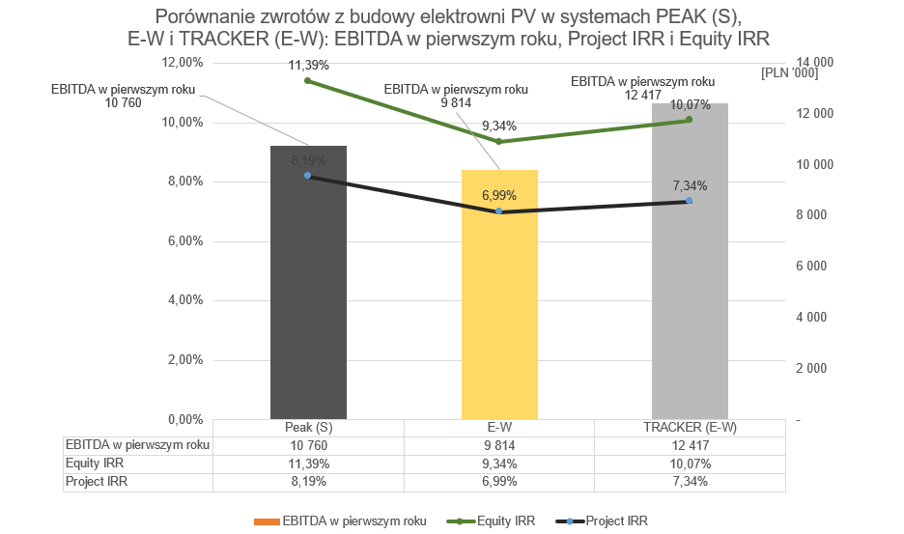
PV –MODEL FINANSOWY
Porównanie wyników dla 3 wariantów ułożeń paneli dla 31,3MWp
 |  | Peak (S) | E-W | TRACKER (E-W)
EBITDA w pierwszym roku | PLN '000 | 10 760 | 9 814 | 12 417
EBIT w pierwszym roku | PLN '000 | 7 904 | 7 033 | 9 062
Odsetki | PLN '000 | (2 564) | (2 497) | (3 012)
Podatek dochodowy | PLN '000 | (1 015) | (862) | (1 150)
Zysk (strata) netto | PLN '000 | 4 326 | 3 674 | 4 901
Project IRR | % | 8,19% | 6,99% | 7,34%
Equity IRR | % | 11,39% | 9,34% | 10,07%
NPV | PLN '000 | 22 074 | 12 472 | 17 779
Farma fotowoltaiczna 31,3MWp:
Moc zainstalowana – 31,3MWp,
Model sprzedażowy – PPA / zasilanie magazynu energii,
Finansowanie inwestycji – pożyczka bankowa 10lat,
Equity – min. 20%,
Project Start Date – Q1 2024,
Project End Date – Q4 2053
Czas życia projektu – 29 lat,

Slide 8
BESS – MODEL FINANSOWY
Założenie przy finansowaniu dłużnym
Rynek mocy | BESS | grid-integration
Table
Project IRR: 17,16% | Equity IRR: 33,64% | NPV: 105 434 EUR '000
 |  |  | 60MW/240MWh
Rated power capacity | MW | MW | 60
Net energy capacity | MWh | MWh | 237
Degradation factor | %/p.a. | %/p.a. | 2,6%
No. Of cycles during a year (1,5x day, 365/p.a.) | # | # | 548
Electricity purchased/sold | MWh | MWh | 129 702
CAPEX | EUR '000 | EUR '000 | 66 000
Revenues | EUR '000 | EUR '000 | 24 289
Capacity market price | PLN/kW/p.a. | PLN/kW/p.a. | 406
Merchant selling price | PLN/MWh | PLN/MWh | 650
Revenue from capacity market | EUR '000 | EUR '000 | 5 449
Revenue from electricity sold | EUR '000 | EUR '000 | 18 840
Merchant purchase price | PLN/MWh | PLN/MWh | 325
Electricity purchase costs | EUR '000 | EUR '000 | 9 420
OPEX (w/o electricity purchase costs) | EUR '000/p.a. | EUR '000/p.a. | 3 930
EBIT | EUR '000 | EUR '000 | 10 938
EBITDA | EUR '000 | EUR '000 | 13 286
NPV | EUR '000 | EUR '000 | 105 434
Equity IRR | % | % | 33,6%
Bateryjny magazyn energii 60MW/240MWh:
Moc zainstalowana – 60MW/240MWh,
Model sprzedażowy – Arbitraż + Rynek Mocy + przyszłe usługi sieciowe,
Finansowanie inwestycji – finansowanie własne / finansowanie dłużne,
Equity – min. 30%,
Project Start Date – Q1 2024,
Project End Date – Q4 2053,
Czas życia projektu – 29 lat,

Slide 9
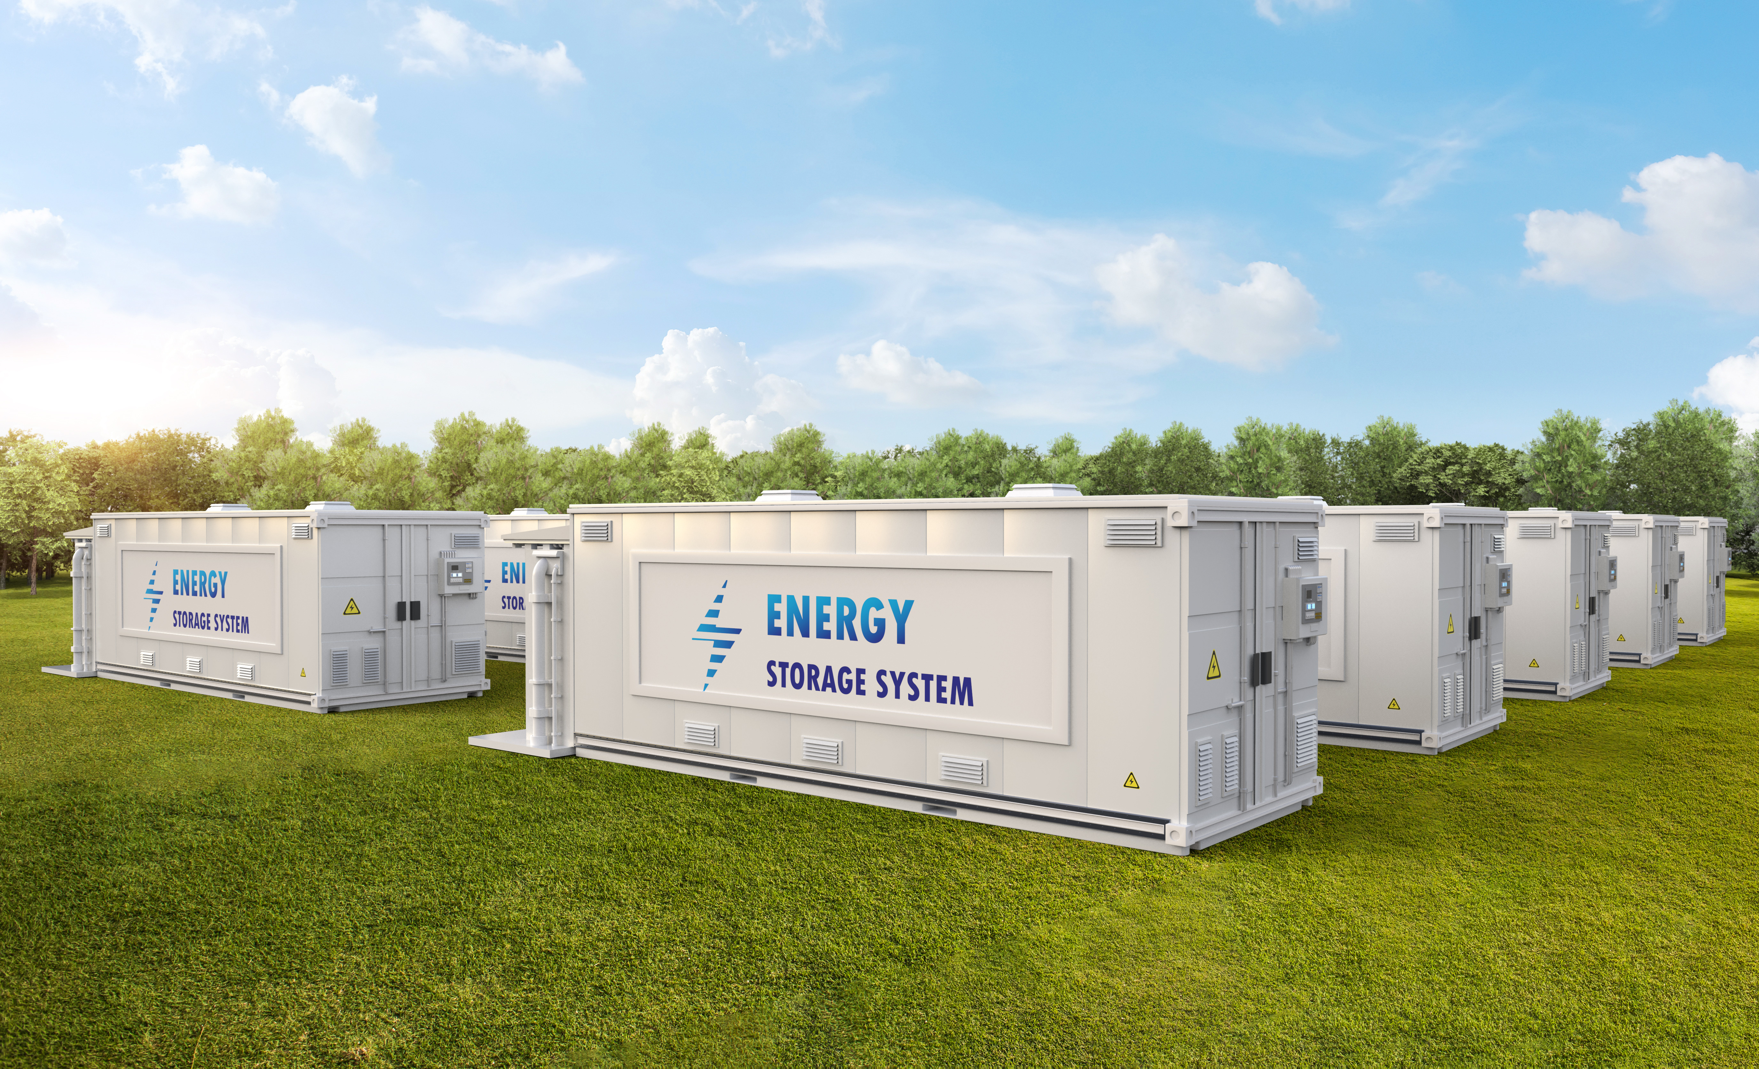
WIZUALIZACJA MAGAZYNU ENERGII

Slide 10
STAN ZAAWANSOWANIA
Zrobione:
✓ Wstępny assessment terenu inwestycji,
✓ Wstępny budżet inwestycji – Development + Budowa do COD,
Identyfikacja potencjalnych źródeł przychodu oraz wstępna analiza finansowa inwestycji,
Identyfikacja źródeł finansowania inwestycji,
Plan oraz harmonogram inwestycji
Do zrobienia:
Przeprowadzenie procedury zmiany MPZP w celu umożliwienia realizacji projektu;
Scalenie nieruchomości, którego konieczność wynika z zapisów aktualnego MPZP;
Uzgodnienia w zakresie wodno-prawnym z "Wodami Polskimi";
Wniosek o wydanie Decyzji o Środowiskowych Uwarunkowaniach oraz opracowanie wymaganych analiz środowiskowych;
Przeprowadzenie kampanii informacyjnej w celu przeciwdziałania protestom lokalnej społeczności;
Opracowanie Wniosku o wydanie Warunków Przyłączenia do sieci elektroenergetycznej;
Projekt trasy kablowej oraz ustanowienie służebności przesyłu;
Uzyskanie Pozwolenia na Budowę dla instalacji OZE, GPO oraz linii kablowej;

Slide 11
RYZYKA PROJEKTU
Rozbudowany zakres procedury uzgodnień z „WP” | Prawdopodobieństwo - wysokie | Wpływ na projekt - średni
Konieczność przeprowadzenia analiz melioracyjnych i konsultacji z "Wodami Polskimi" w celu uzgodnienia realizacji projektu w sąsiedztwie cieków wodnych oraz wykluczenia terenów podmokłych;
Ograniczenie powierzchni | Prawdopodobieństwo - średnie | Wpływ na projekt - średni
Brak uzgodnienia zmian w MPZP | Prawdopodobieństwo - wysokie | Wpływ na projekt - wysoki
Utrudnienia lub blokada projektu przez organy Środowiskowe | Prawdopodobieństwo – wysokie | Wpływ na projekt - wysoki
Obszar kwalifikujący się do zabudowy zajmuje około 30 ha powierzchni inwestycji, na której możliwa jest realizacja elektrowni fotowoltaicznej o mocy około 31,3MWp oraz magazynu energii o parametrach 60MW/240MWh. Dostępna powierzchnia może zostać zmniejszona w wyniku narzuconych ograniczeń środowiskowych;
Ze względu na zapisy MPZP o terenach rolnych i terenach produkcji w gospodarstwach rolnych, leśnych i rybackich, brak możliwości uzyskania pozwolenia na budowę - konieczna zmiana MPZP;
Występowanie form ochrony przyrody (korytarz ekologiczny oraz lokalny szlak migracji zwierząt) wymagających przeprowadzenia szczegółowej inwentaryzacji przyrodniczej na etapie oceny oddziaływania na środowisko;
Protesty społeczne | Prawdopodobieństwo – wysokie | Wpływ na projekt - wysoki
Prawdopodobieństwo wystąpienia protestów społecznych, w efekcie zablokowanie możliwości realizacji projektu. Konieczność przeprowadzenie kampanii informacyjnej oraz konsultacji z JST.

Slide 12
DL ENERGY PROJECT
DL INVEST GROUP

Slide 13
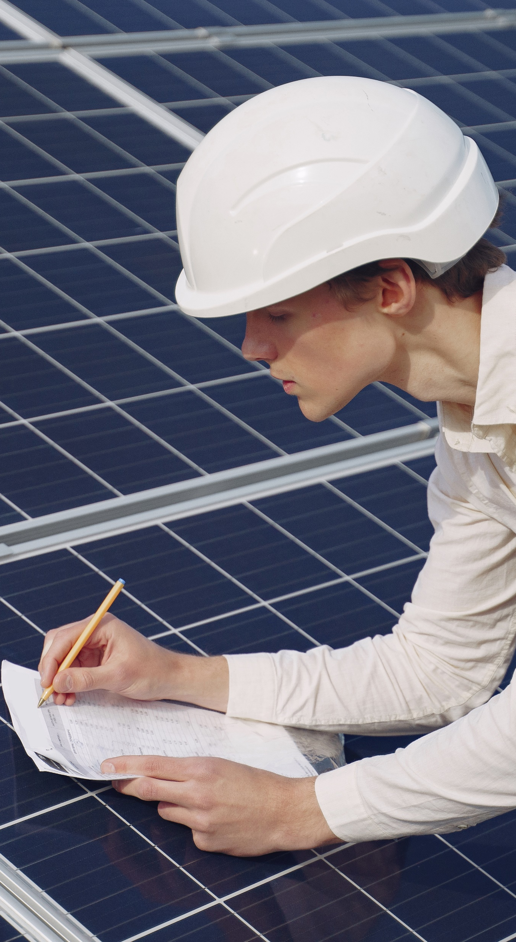







MAIN ASUMPTIONS
Investment in existing portfolio by implementing photovoltaic panels on
rooftops and green spaces as part of DL Green strategy to decarbonize facilities.
With a view to the future, the constantly changing market environment and the environment for which
we are jointly responsible, we decided to establish DL Energy in order to maximise the „DL Green" concept.
Meeting the highest requirements for low-carbon and energy efficiency is one of the elements of our policy, which guarantees our tenants the lowest costs of space maintenance while meeting the most stringent requirements of the international BREEAM building certification system, while having a positive impact on the environment.
STATUTORY ACTIVITIES FOR ENERGY
Generation of energy from renewable energy sources (photovoltaic panels) on roofs and land within the real estate portfolio of DL Invest Group.
PROJECT AIM
The aim of the project is to decarbonise DL Invest Group's properties in order to have a positive impact on the environment and to create an additional source of income, generated by the sale of green energy.
LAUNCHING THE PROJECT
At the end of 2021, the company DL Invest Group Energy Sp. z o.o., which is part of the holding structures of DL Invest Group S.A., was established, which is responsible for the implementation of the project to build photovoltaic panels on objects managed by DL Invest Group. Currently, work is ongoing related to the selection of energy recipient, which will be produced by the Company, as well as the selection of the contractor responsible for the complex installation of panels. The company is scheduled to begin operations in 2023.
DL INVEST GROUP
12

Slide 14
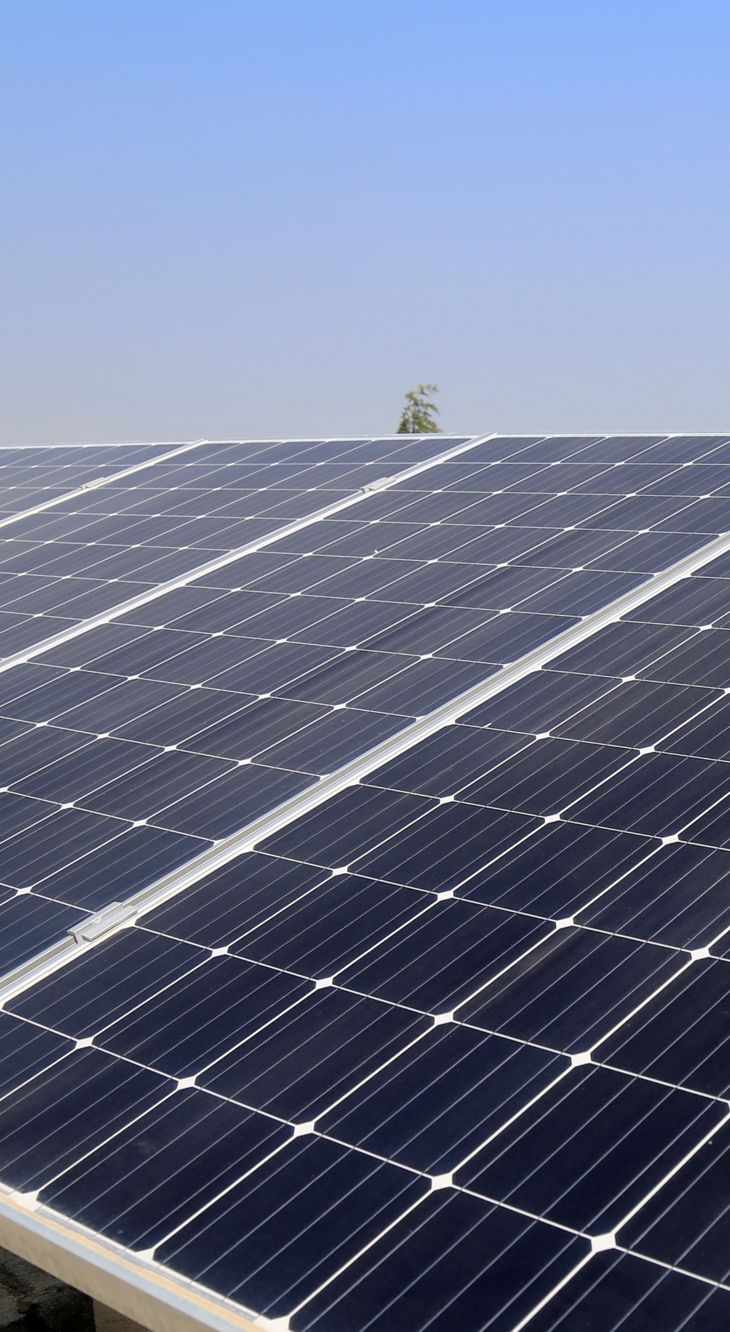




BUSINESS ASSUMPTIONS
The assumed business model of DL ENERGY will be based on the following assumptions:
VOCATION DL ENERGY
DL Invest Group PM SA established the company DL ENERGY, which obtains a licence for electricity generation and concludes contracts for the lease of roof slopes and green areas from DL Invest Group special purpose vehicles.
CONSTRUCTION OF PHOTOVOLTAIC INSTALLATIONS
DL ENERGY builds photovoltaic installations on leased roofs and outdoor areas of DL Invest Group special purpose vehicles.
PRODUCTION AND SALE OF ENERGY
DL ENERGY generates electricity and sells it in full to an external licensed customer (contract signing in progress) - the forecast sales price today is 89 - 104 EUR net / MWh (assumed price increase in later years, which was not included in the model).
BASIC ASSUMPTIONS FOR ENERGY TRADING*
An external customer sells a portion (about 30%) of the electricity generated by DL Energy on the basis of a long-term contract (10 - 20 years) to special purpose vehicles of the DL Invest Group, at a price of 193 EUR net / MWh (purchase cost of 104 EUR plus a margin of about 89 EUR net / MWh) - which will constitute for the tenants of special purpose vehicles of the DL Invest Group at least 10% lower cost of energy purchase than from the tariffs of local operators.
ENERGY BALANCING
The remaining surplus electricity purchased from DL Energy externally, the licensed customer will balance on the market.
REVENUE AND PROFITABILITY
Forecasted revenue from the whole project is 5 million EUR/year (104 EUR net x 45 514 MWh/year) or 4 million EUR/year (89 EUR net x 45 514 MWh/year). 8. the assumed cost of implementation is 35 million EUR, which gives a return ROI of 7.6 years (at a price of 104 EUR), or ROI of 10 years (at a price of 89 EUR)
PROJECT COSTS
The assumed cost of implementation is EUR 35 million, which gives a 7.6-year ROI (at a price of EUR 104), or a 10-year ROI (at a price of EUR 104).
DL INVEST GROUP
13

Slide 15
ATTACHMENTS
DL INVEST GROUP

Slide 16
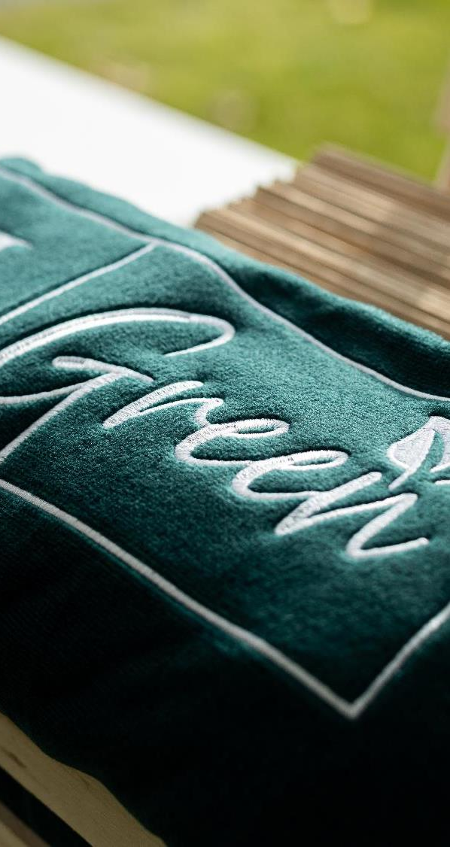



WITH A VIEW TO THE FUTURE
based on the principles of ESG and sustainable construction with the highest requirements for low-carbon and energy efficiency, guaranteeing tenants the lowest costs of maintaining the used space while meeting the most stringent requirements of the international BREEAM building certification system, DL Invest Group guarantees:
lower costs of maintaining the leased space - thanks to lower operating costs (up to 20% lower than in ordinary buildings) made possible by solutions that make efficient use of energy, water and waste management, i.e. rainwater is collected in special tanks and used to irrigate green areas; water-saving bathroom taps with reduced flow and time closure; use of grey water, intelligent system of energy-saving lighting management; high insulation parameters of building partitions; automation of air conditioning and ventilation and heat recovery; installation of solar panels.
certification of projects under the international BREEAM system. Certification requires the assumption that the ecological value of a site before development will not diminish after development.
high indoor air quality and adequate daylight, creating a pleasant indoor climate that contributes to well-being and productivity. High indoor air quality means an increase in productivity of more than 10%.
the use of renewable energy sources in the energy balance of the project. This includes low emission heat pumps and photovoltaic panels, among others..
the use of the highest quality building insulation materials, ensuring excellent thermal optimisation.
design of wide green belts including high greenery along roads and project sites, which among other things reduces the impact of road transport on the immediate surroundings.
the use of mostly recyclable materials for construction.
implementation of a proper management and waste treatment system on the investment site, which will exclude the potential impact on the immediate environment of the projects.
maximum high ratio of biologically active area of the site.
maximum protection of the existing tree stand and maximisation of planting of plants creating a friendly environment for numerous animals and creation of natural habitats, thus contributing to the preservation of the biodiversity of the area.
Landscaping elements such as benches, an outdoor gym for employees and residents.
intelligent led lighting system that provides excellent energy-efficient lighting in compliance with standards, while maintaining low and monitored power consumption
DL INVEST GROUP
15

Slide 17

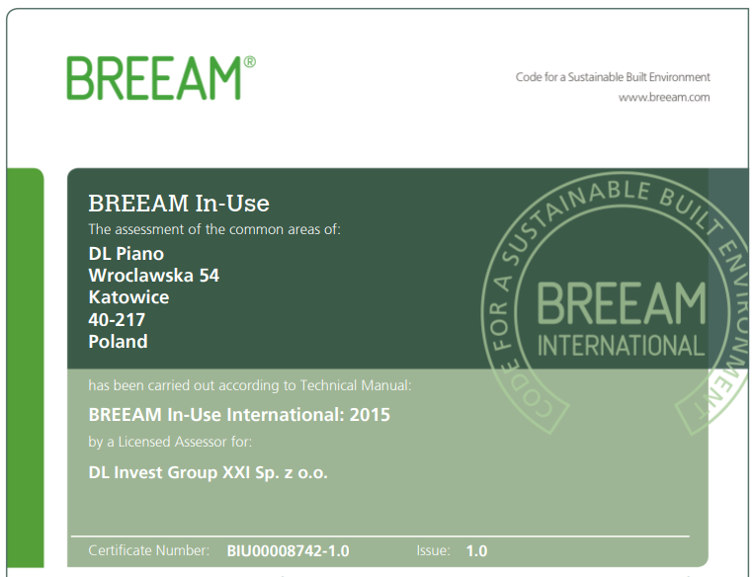


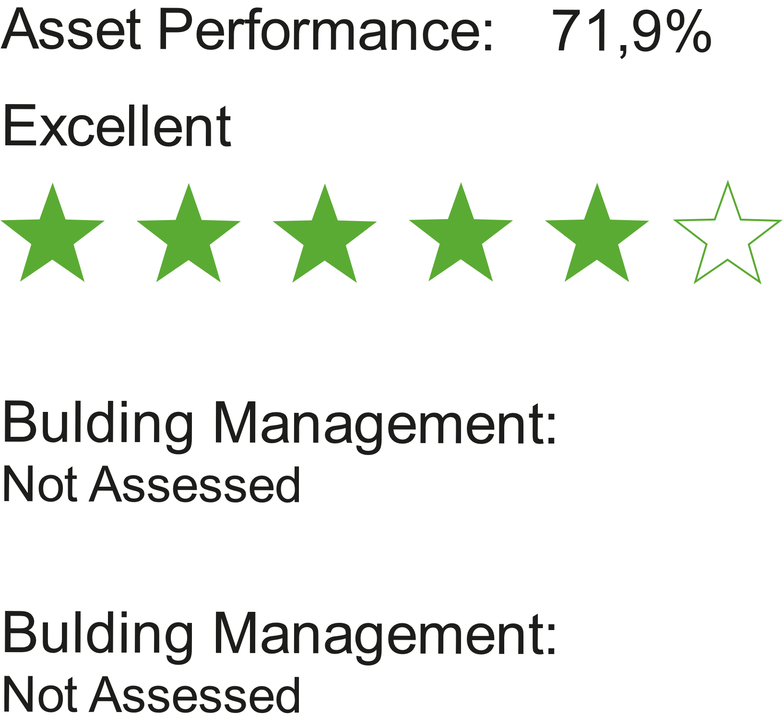
GREEN SOLUTIONS ARE OUR PRIORITY
DL INVEST GROUP
16

Slide 18
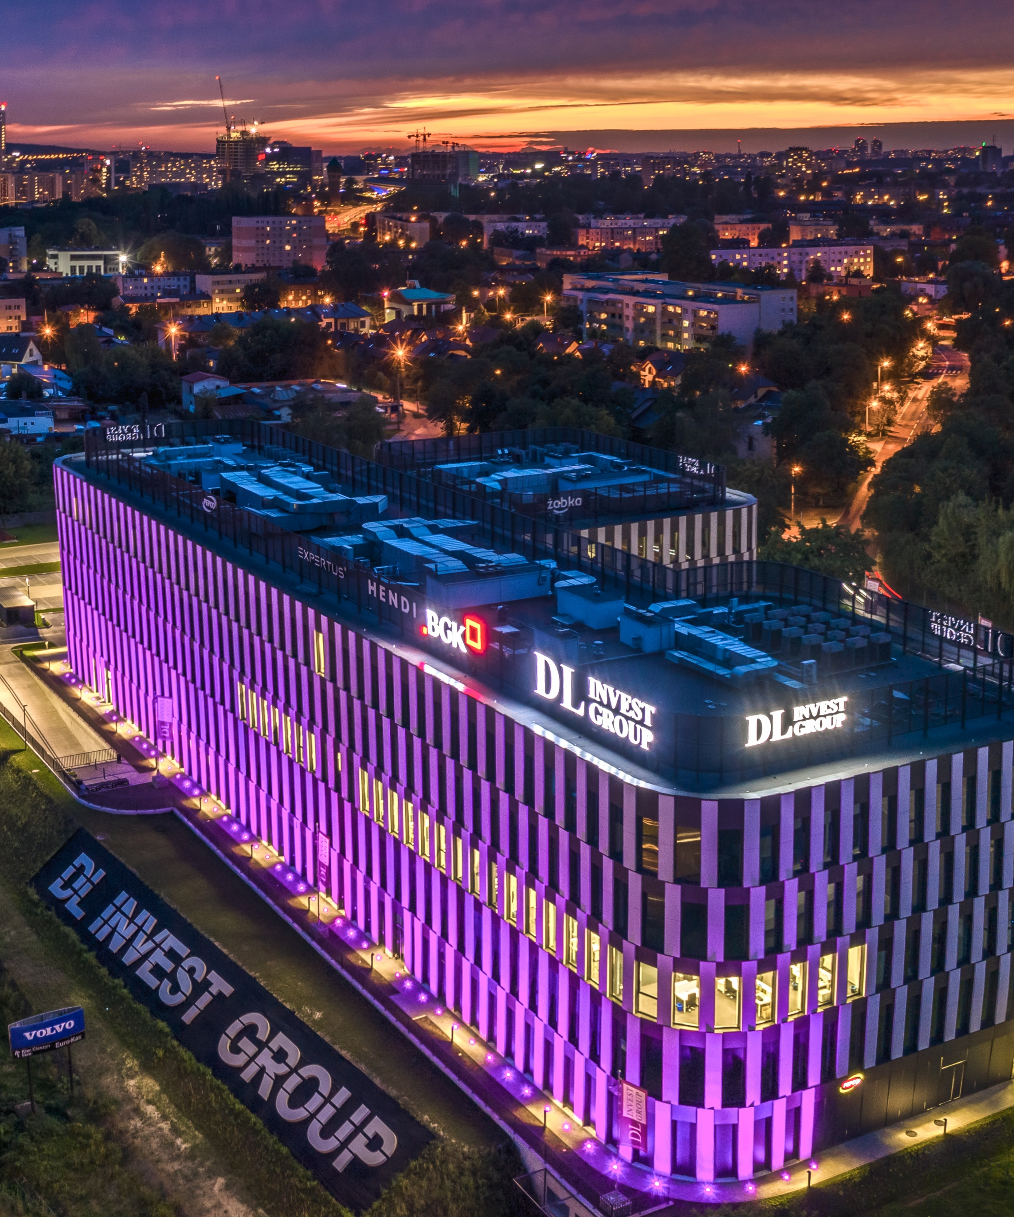
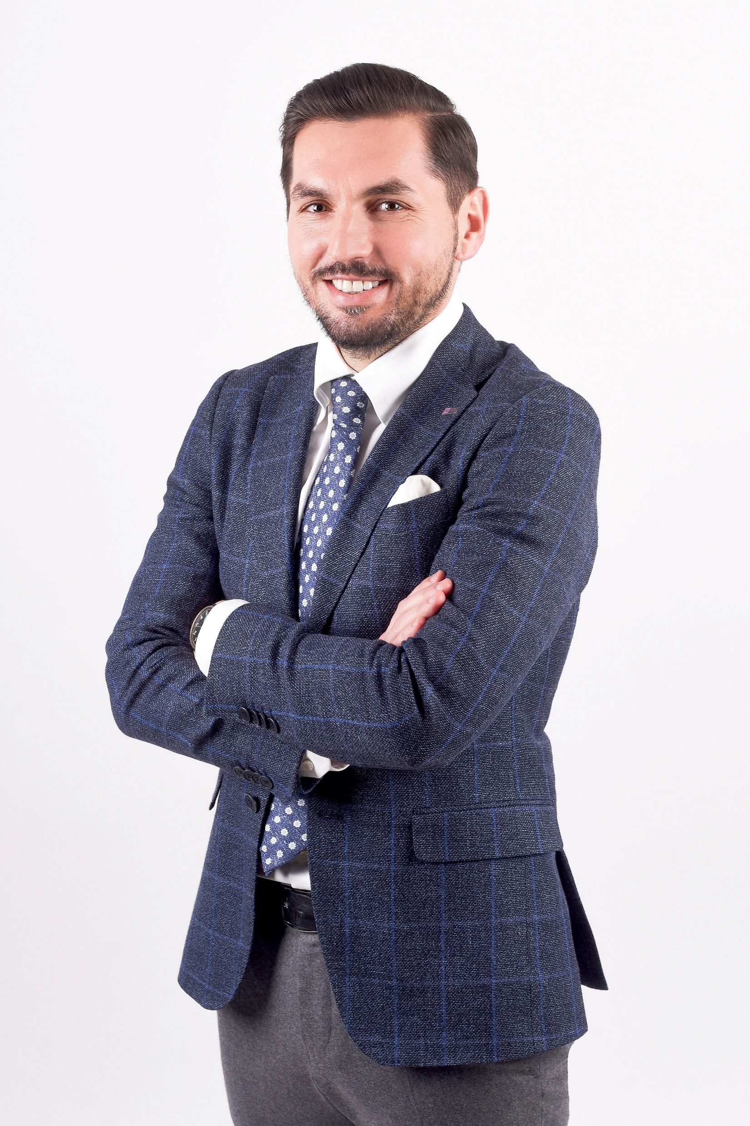
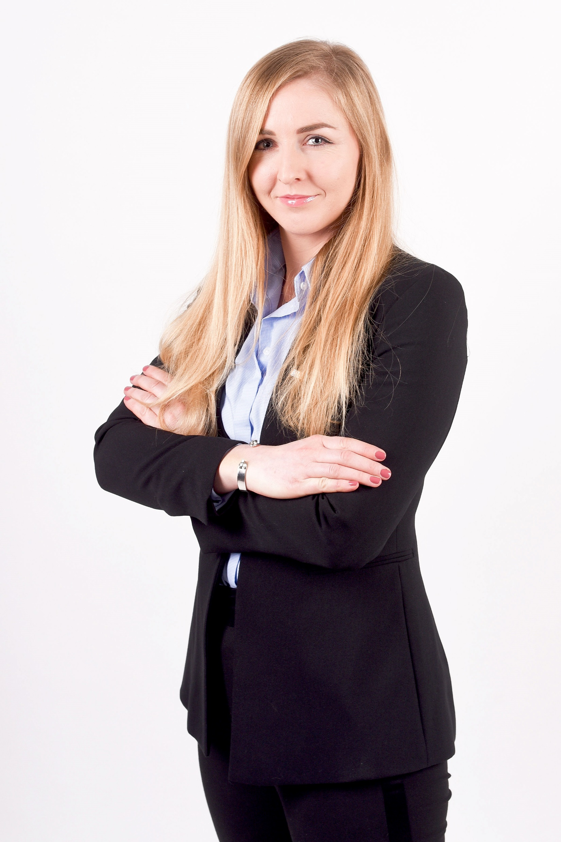

KONTAKT
DL INVEST GROUP
Dominik Leszczyński
CEO
+48 601 443 131
d.leszczynski@dlinvest.pl
Wirginia Leszczyńska
COO
+48 503 985 805
wirginia.leszczynska@dlinvest.pl
BIURO GŁÓWNE
Ul.Wrocławska 54, 40-217 Katowice
+48 32 253 00 95
biuro@dlinvest.pl
www.dlinvest.pl

